Slide 1
КРАТКАЯ ПРЕЗЕНТАЦИЯ АДАПТИРОВАННОЙ ОБРАЗОВАТЕЛЬНОЙ
ПРОГРАММЫ ДОШКОЛЬНОГО ОБРАЗОВАНИЯ
ДЛЯ ДЕТЕЙ С ТНР
МБДОУ «ДЕТСКИЙ САД № 28 КОМБИНИРОВАННОГО ВИДА»
д. ЛАМПОВО
2023 г.

Slide 2
АДАПТИРОВАННАЯ ОБРАЗОВАТЕЛЬНАЯ ПРОГРАММА ДОШКОЛЬНОГО ОБРАЗОВАНИЯ
ДЛЯ ДЕТЕЙ С ТЯЖЁЛЫМИ НАРУШЕНИЯМИ РЕЧИ
МБДОУ «ДЕТСКИЙ САД № 28 КОМБИНИРОВАННОГО ВИДА»
Разработана в соответствии с Федеральной адаптированной образовательной программой дошкольного образования для обучающихся с ограниченными возможностями здоровья, утвержденной приказом Министерства просвещения Российской Федерации от 24 ноября 2022 года № 1022 и Федеральным государственным образовательным стандартом дошкольного образования, утвержденный приказом Министерства образования и науки Российской Федерации от 14 ноября 2013 г. N 1155 (зарегистрирован Министерством юстиции Российской Федерации 14 ноября 2013 г., регистрационный N 30384), с изменениями, внесенным приказом Министерства просвещения Российской Федерации от 21 января 2019 г. N 31 (зарегистрирован Министерством юстиции Российской Федерации 13 февраля 2019 г., регистрационный N 53776).

Slide 3
ВОЗРАСТНЫЕ И ИНЫЕ КАТЕГОРИИ ДЕТЕЙ, НА КОТОРЫХ ОРИЕНТИРОВАНА ПРОГРАММА
По Адаптированной образовательной программе дошкольного образования для детей с ТНР МБДОУ «Детский сад № 28 комбинированного вида» обучаются воспитанники в возрасте от 5 до 7 (8) лет. Программа носит коррекционно – развивающий характер, адаптирована для обучения воспитанников с тяжёлыми нарушениями речи с учётом особенностей их психофизического развития, индивидуальных возможностей и обеспечивает коррекцию нарушений.
В Программе на первый план выдвигается развивающая функция образования, обеспечивающая становление личности ребёнка и ориентирующая педагога на его индивидуальные особенности.

Slide 4
ЦЕЛЬ ПРОГРАММЫ: обеспечение условий для дошкольного образования, определяемых общими и особыми потребностями обучающихся с тяжелыми нарушениями речи, индивидуальными особенностями его развития и состояния здоровья, предусматривающих полное взаимодействие и преемственность всех участников образовательных отношений.

Slide 5
ЗАДАЧИ ПРОГРАММЫ:
реализация содержания АОП ДО;
коррекция недостатков психофизического развития обучающихся с ОВЗ;
охрана укрепление физического и психического здоровья обучающихся , в том числе их эмоционального благополучия;
- обеспечение равных возможностей для полноценного развития ребенка в период дошкольного образования независимо от места проживания, пола, нации, языка, социального статуса;
- создание благоприятных условий развития в соответствии с их возрастными, психофизическими и индивидуальными особенностями, развитие способностей и творческого потенциала каждого ребенка как субъекта отношений с педагогическим работником, родителями (законными представителями), другими детьми;
- объединение обучения и воспитания в целостный образовательный процесс на основе духовно-нравственных и социокультурных ценностей, принятых в обществе правил и норм поведения в интересах человека, семьи, общества;
- формирование общей культуры личности обучающихся, развитие их социальных, нравственных, эстетических, интеллектуальных, физических качеств, инициативности, самостоятельности и ответственности ребенка, формирование предпосылок учебной деятельности;
- формирование социокультурной среды, соответствующей психофизическим и индивидуальным особенностям развития обучающихся ;
- обеспечение психолого-педагогической поддержки родителей (законных представителей) и повышение их компетентности в вопросах развития, образования, реабилитации (абилитации), охраны и укрепления здоровья обучающихся;
- обеспечение преемственности целей, задач и содержания дошкольного и начального общего образования.

Slide 6
ПРЕДЕЛЬНАЯ НАПОЛНЯЕМОСТЬ ГРУПП ОПРЕДЕЛЕНА В СООТВЕТСТВИИ СНОРМАМИ САНПИН 2.4.3648-20, ИСХОДЯ ИЗ РАСЧЁТА ГРУПП ПО ПЛОЩАДИ.
ПРОДОЛЖИТЕЛЬНОСТЬ ПРЕБЫВАНИЯ ДЕТЕЙ В ГРУППАХ КОМПЕНСИРУЮЩЕЙ НАПРАВЛЕННОСТИ - 10 ЧАСОВ (В РЕЖИМЕ ПОЛНОГО ДНЯ)
РЕЖИМ РАБОТЫ ГРУПП – С 8.00 – 18.00
СРОК РЕАЛИЗАЦИИ ПРОГРАММЫ – 2 ГОДА.

Slide 7
ВАРИАТИВНАЯ ЧАСТЬ, ФОРМИРУЕМАЯ УЧАСТНИКАМИ ОБРАЗОВАТЕЛЬНЫХ ОТНОШЕНИЙ ВКЛЮЧАЕТ СЛЕДУЮЩИЕ ПАРЦИАЛЬНЫЕ ПРОГРАММЫ:
1.Программа «Приобщение детей к истокам русской народной культуры» под редакцией О. Л. Князевой, М. Д. Маханевой, СПб: Детство - Пресс, 2010.
2.Программа музыкального воспитания детей дошкольного возраста «Ладушки» под редакцией И. А. Каплуновой и И. М. Новоскольцевой
3.Общеразвивающая программа, разработанная педагогами МБДОУ «Детский сад № 28 комбинированного вида» туристическо – краеведческой направленности «Моя деревня – ты капелька России»

Slide 8
ВЗАИМОДЕЙСТВИЕ ПЕДАГОГИЧЕСКОГО КОЛЛЕКТИВА С СЕМЬЯМИ ВОСПИТАННИКОВ
Главными целями взаимодействия педагогического коллектива ДОО с семьями обучающихся дошкольного возраста являются:
-обеспечение психолого-педагогической поддержки семьи и повышение компетентности родителей (законных представителей) в вопросах образования, охраны и укрепления здоровья детей младенческого, раннего и дошкольного возрастов;
-обеспечение единства подходов к воспитанию и обучению детей в условиях ДОО и семьи; повышение воспитательного потенциала семьи.
Достижение этих целей должно осуществляться через решение основных задач:
1) информирование родителей (законных представителей) и общественности относительно целей ДО, общих для всего образовательного пространства Российской Федерации, о мерах господдержки семьям, имеющим детей дошкольного возраста, а также об образовательной программе, реализуемой в ДОО;
2) просвещение родителей (законных представителей), повышение их правовой, психолого-педагогической компетентности в вопросах охраны и укрепления здоровья, развития и образования детей;
3) способствование развитию ответственного и осознанного родительства как базовой основы благополучия семьи;
4) построение взаимодействия в форме сотрудничества и установления партнёрских отношений с родителями (законными представителями) детей младенческого, раннего и дошкольного возраста для решения образовательных задач;
5) вовлечение родителей (законных представителей) в образовательный процесс.

Slide 9
ВЗАИМОДЕЙСТВИЕ С СЕМЬЯМИ ВОСПИТАННИКОВ
Просветительское и консультационное направления реализуются через групповые родительские собрания, конференции, круглые столы, семинары- практикумы, тренинги и ролевые игры, консультации, педагогические гостиные, родительские клубы и другое; информационные проспекты, стенды, ширмы, папки- передвижки для родителей (законных представителей); журналы и газеты, издаваемые ДОО для родителей (законных представителей), педагогические библиотеки для родителей (законных представителей); сайты ДОО и социальные группы в сети Интернет; медиарепортажи и интервью; фотографии, выставки детских работ, совместных работ родителей (законных представителей) и детей. Включают также и досуговую форму - совместные праздники и вечера, семейные спортивные и тематические мероприятия, тематические досуги, знакомство с семейными традициями и другое.
Педагоги самостоятельно выбирают педагогически обоснованные методы, приемы и способы взаимодействия с семьями обучающихся, в зависимости от стоящих перед ними задач. Сочетание традиционных и инновационных технологий сотрудничества позволит педагогам ДОО устанавливать доверительные и партнерские отношения с родителями (законными представителями), эффективно осуществлять просветительскую деятельность и достигать основные цели взаимодействия ДОО с родителями (законными представителями) детей дошкольного возраста.

Slide 10
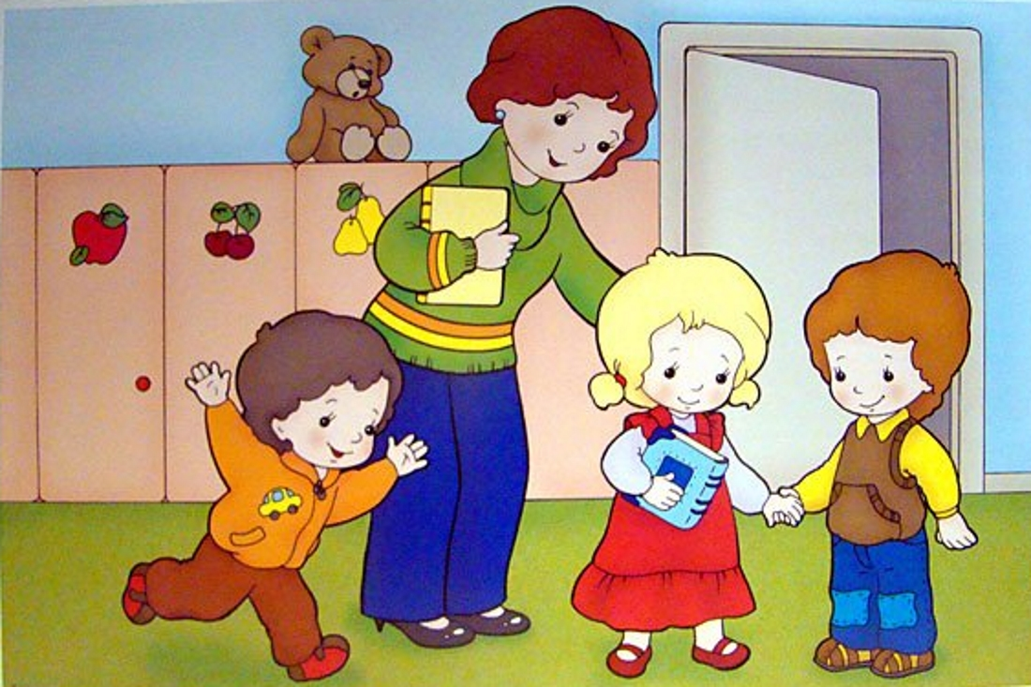
СПАСИБО ЗА ВНИМАНИЕ

